Slide 1
مشروع تطوير الرى الحديث بمحافظة المنوفية
المبادرة الوطنية للمشروعات الخضراء الذكية
الفئة : المشروعات التنموية المتعلقة بالمرأة وتغير المناخ والاستدامة
هاله صلاح عبدربه الدالى

Slide 2
م | المحتويات
1 | مقدمة
2 | بيان الفكرة
3 | مراحل تنفيذ المشروع
4 | الاهداف التنمويه التى يتوافق معاها المشروع
5 | الموقف الحالى للمشروع
6 | تحليل الوضع الحالى
7 | تحديد ووصف العوامل التي تؤدي إلى الوضع الحالي
8 | إيجاد الحلول المحتملة واختيار فكرة المشروع
9 | تحليل الفكرة
10 | بيان الحاله المرغوبه
11 | التمكين وتكافؤ الفرص
12 | معايير التطوير الخاصة بمشروع الرى الحديث لربط المكون الذكى بالمكون الاخضر
13 | الاسباب المحتمله
14 | اصحاب المصلحة
15 | الأدوات التحليلية المستخدمة في تحليل الفكرة

Slide 3
1- مقدمة المشروع
تحديث نظم الرى أحد أهم المشروعات القومية التى تحظى باهتمام كبير من القيادة السياسية للتخفيف من حدة النزاعات الاقيليمة على مصادر المياه وزيادة الرقعة الزراعية لتحقيق الأمن الغذائى من خلال تغيير منظومة الرى التقليدى الى الرى الحديث أوالرى الذكى وذلك بهدف ترشيد استخدام المياه
بإنطلاق المبادرة الوطنية للمشروعات الخضراء الذكية في محافظات جمهورية مصر العربية تحت إشراف الدكتورة وزيرة التخطيط والتنمية الاقتصادية بهدف التأكيد على جدية الدولة المصرية في التعامل البعد البيئي وتغيرات المناخ في إطار جهودها لتحقيق أهداف التنمية المستدامة والتحول الرقمي وفي إطار الاستراتيجية الوطنية لتغير المناخ 2050 من خلال تقديم مشروعات محققة لذلك ، ووضع خريطة على مـسـتـوى المحافظات للمشروعات الخضراء الذكية وربطها بجهات التمويل وجذب الاستثمارات اللازمة لها .

Slide 4
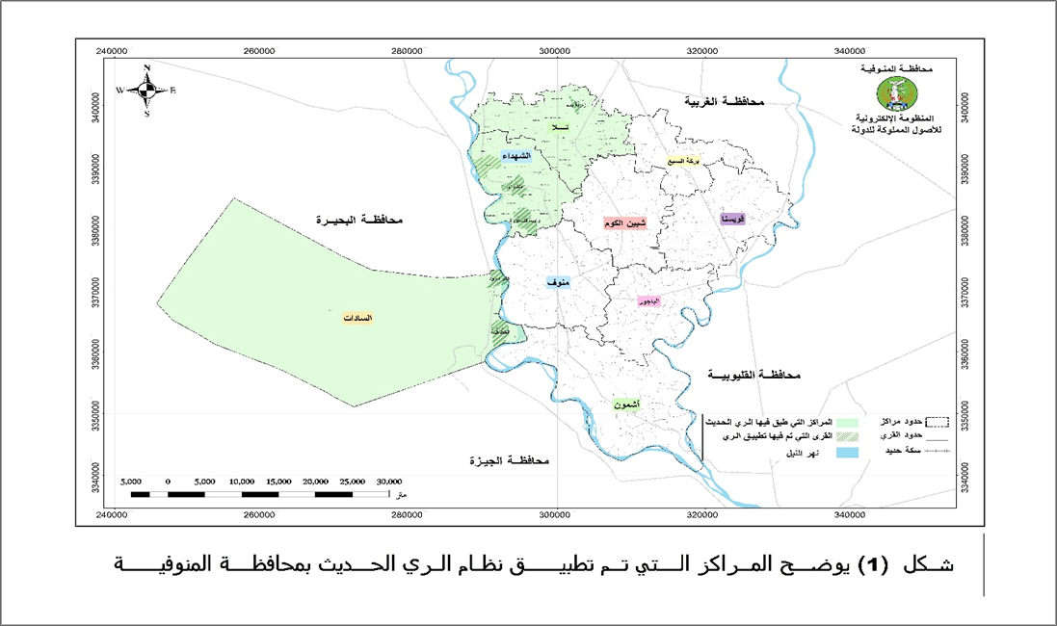
تطوير مشروع الري الحديث تم تطبيقة كنموذج تجريبي منذ سنة ونصف على محافظة المنوفية في ثلاث مراكز ( تلا – الشهداء-السادات ) .
التحويل من الرى التقليدى الى الرى الحديث يكون بتركيب شبكة من الخراطيم ومجموعة من المحابس وبئر يخدم مساحة كبيرة من الاراض الزراعية

Slide 5
2- بيان الفكرة
فى إطار الاستراتيجية القومية للتنمية المستدامة "مصر 2030" ، والمشاركة فى الحفاظ على البيئة والموارد الطبيعية . وتوجه الدولة لترشيد استهلاك المياه لمواجهه النزعات الإقليمية على مصادر المياه .
مميزات الرى الحديث :-
ترشيد المياه والحفاظ على استدامه الموارد المائيه.
تحسين الإنتاجية للفدان من خلال توفير الأسمدة للمحصول. والحفاظ على التربه .
توفير انتاج زراعي بجودة عاليه قابل للمنافسه ومحاصيل زراعيه تقاوم التلف
تقليل التلوث البيئى ومواجهه التغيرات المناخية
تقليل الحشائش الحفاظ على جودة الأراضى الزراعيه وخقض ملوحة التربه
ترشيد الطاقه من الوقود المستخدم فى الرى التقليدى
الحفاظ على الصحة عن طريق تقليل استهلاك الاسمدة والمبيدات

Slide 6
3- مراحل تنفيذ المشروع
مراحل قبل البدأ فى التنفيذ
•التنسيق مع مديرية ري المنوفية من اجل دراسة تنفيذ التجربة .
•تجميع البيانات و اعداد الاحصائيات المطلوبة .
•اعداد دراسة ( الاهمية – التكلفة – الاجراءات – دور المواطن – دور المحافظة – دور مديرية الري).
•الاجتماع بالفلاحين بالوحدات المحلية لمعرفة احتياجات المشروع وطلباتهم للوقوف على القدرة التمويلية لكل مشروع.
•عمل الدعاية والاعلان للمشروع فى الوحدات المحليه
•عرض علي متخذ القراربتخفيض نسبة الاقراض من 7 % الي 5.5 % .
•عرض علي متخذ القرار رفع الحد الاقصي للاقراض من 4000 الي 24000 لتنفيذ المشروع لصغار المزارعين بعد دراسة تحليل التكلفة والعائد .
•تحديد مبلغ 12000 دعم للفدان " تكلفة تركيب الشبكات والمحابس"
•تم موافقة متخذ القرار علي تنفيذ التجربة طبقا للمعطيات السابقة.
مراحل التمويل وتتم بصفة دوريه
•تجميع الطلبات من المواطنين ومراجعة الملفات بواسطة الوحدات المحلية .
•تسليم الطلبات لإدارة تنمية القرية بالديوان العام لدراستها وتوفير التمويل اللازم لها .
•معاينة الاراضى الزراعية بواسطة إدارة تنمية القرية محافظة المنوفية قبل عملية التمويل للتأكد من صلاحية المشروع .
•تم الاطلاع على الحيازة ومدى صلاحيتها لتوفير التمويل المطلوب.
•الدعم الفنى ومتابعة التنفيذ بعد تركيب الشكبه وتيسير المعوقات .
•عدم وجود متأخرات للمشروعات من خلال تحصيل الاقساط فى المواعيد المحدد لها

Slide 7
4- الاهداف التنمويه التى يتوافق معاها المشروع
يتوافق المشروع مع الأهداف التنمويه 2030
التغيرات المناخية
استدامه للموارد المائيه
الحد من التلوث
الصحة الجيدة والرفاه
تشجيع المرأة والحد من اوجه عدم المساواه
خلق قرى ومجتمعات محليه مستدامه
عقد الشراكات لتحقيق الهدف

Slide 8
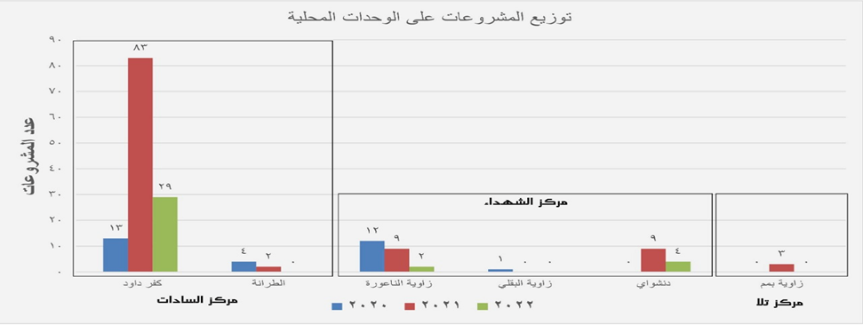
5- الموقف الحالى للمشروع
تم تنفيذ عدد 171 مشروع على مستوى المحافظة باجمالي تمويل 3.068,500 ج بمساحة 275فدان و 8قيراط بمراكز كل من (الشهداء – تلا – السادات ) بواقع 6 وحدات محلية فقط والشكل يوضح توزيع المشروعات على مستوى المراكز خلال الفترة من (2020 : 2022)

Slide 9
6- تحليل الوضع الحالى
SWOT analysis
نقاط القوه
نقاط الضعف
موافقة القيادات التنفيذية لتطبيق الفكرة
وجود فريق عمل مدرب على تحصيل الأقساط والمتابعه الميدانية المستمرة
وجود الدعم المالى المبدئى لتنفيذ الفكرة
قلة التمويل المالى
محدودية العمالة لمتابعه المشروعات
صعوبة استخراج أوامر الدفع
عدم وجود ربط الكترونى
الفرص
التحديات
وجود دعم من الدولة لأنظمة الرى الحديث
المبادرات الرئيسية للتوجهه اتحضرللاخضر
مناسبة المشروع لجميع أنواع التربة
ادراج المشروع ضمن المشروعات التى يمولها صندوق التنمية المحليه
الأزمات الإقليمية على مصادر المياة
التغيرات المناخية
تغيير الموروثات الثقافية للمزارعين
وجود جهات تمولية منافسة للمشروع
دعم الجهات المعنية بالمشروع

Slide 10
7-تحديد ووصف العوامل التي تؤدي إلى الوضع الحالي
من العوامل التى ادت الى تنفيذ فكرة الرى الحديث على مستوى المحافظة واستغلال الموارد الذاتيه
عوامل بشريه
عوامل طبيعيه
تقليل العمالة الزراعيه وتوفير الوقت المستخدم فى عمليه الرى
ترشيد الطاقة وانخفاض الوقود المستخدم فى ماكينات الرى التقليدية
المساهمة فى تحقيق الاكتفاء لاذاتى من المحاصيل الزراعية
رفع جودة الاراضى الزراعية والحفاظ على درجة خصوبتها
الحفاظ على الصحة العامة وذلك باستهلاك منتجات غذائية قليل الاسمدة والمبيدات
الاستجابه للتوجه القومى نحو ترشيد المياه
تطوير منظومة الرى التقليدى على مستوى المحافظة
الحد من مظاهر التلوث البيئى والحفاظ على البيئة الخضراء بالحافظة
مواجهة التغيرات المناخية وارتفاع درجة حرارة التربه
الحد من استخدام المبيدات لمكافحة الحشائش الضارة

Slide 11
8- إيجاد الحلول المحتملة واختيار فكرة المشروع
الاستعانة ببدائل واقعية وتحليلها للوصول إلى الفكرة المرغوبة
2-الري الآلي
1-الرى بالغمر (السطحى)
ذات جدوى فى الحقول الكبيرة
مناسب للدورات الزراعية المتكررة
مناسب التربه الرمليه والتضاريس الجبليه
يحتوى على كمية أكبر من المكونات الكهربائية والميكانيكية
كفاءة هذا النوع من الري ضئيلة جداً
اجهاد التربه وتشبعها بالاملاح
عدم الجدوى الاقتصاديه وعدم الفعاليه فى استخدام الموارد
3-الري بالتنقيط
مناسب للحقول الصغيرة أو الغير منتظمة
تضع المياه مباشرة فوقة التربة او بالقرب من منطقة الجذر
يقلل من كمية ضياعات المياه
أقل تكيفاً عندما يتعلق الأمر بإدارة الري.
تستغرق أنظمة التنقيط لمدة 10 إلى 15 عاماً قبل الحاجة إلى استبدالها.

Slide 12
9- تحليل الفكرة
تم التركيز على الميزة التنافسية للمشروع وهى
توفير خدمة تمويل لم يحصل عليها الفلاح من اى جهة حكومية بسعر فائدة منخفض يصل إلى 5.5% و 4% للمرأة المعيله و التسهيلات المقدمة وسرعة الانتهاء من الاجراءات وتيسر العقبات وتوفير جميع الاوراق اللازمة للمشروع فى مكان واحد فى كل وحدة محليه على مستوى المحافظة
ومن الميزات الاخرى التى تم استغالها فى تحليل الفكرة هى
5- موافقة القيادات التنفيذية لتطبيق الفكرة
6– وجود نظام قائم بالفعل نعمل على تطويره .
7 - علاقة مباشرة بين المزارعين ومسؤلى التنميه فى جميع الوحدات المحليه .
8 - مناسبة المشروع لجميع أنواع التربة .
الاستدامة الماليه بإعادة اقراض مرة اخرى من ناتج تحصيل الاقساط .
تسهيلات فى السداد وفترات سماح
وجود فريق على استعداد للتطوير ومدرب على تحصيل الأقساط والمتابعه الميدانية
وجود المورد المالى المبدئى لتنفيذ فكرة المشروع

Slide 13
10 - بيان الحالة المرغوبة
زيادة اعداد السيدات المستفيدة من المشروع
تعميم النموذج التجريبي على باقي مراكز المحافظة .
تطوير فكرة المشروع عن طريق تطبيق المعايير السابق ذكرها في بيان الفكرة .
ان تكون محافظة المنوفية محافظة صديقه للبيئة و تم وضع عدد من المؤشرات العامه لقياس مدى تطبيق الفكرة:
تطبيق الرى الحديث على 200 فدان على مستوى المحافظة خلال عام.
زيادة أعداد المراكز فى المشروع من 3 - 5 مراكز خلال العام القادم.
زيادة أعداد المستفيدين 150 مزارع خلال العام القادم.

Slide 14
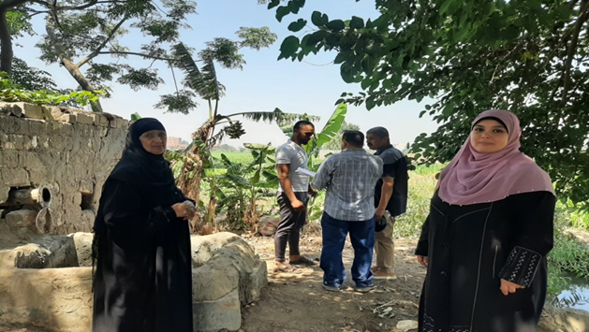
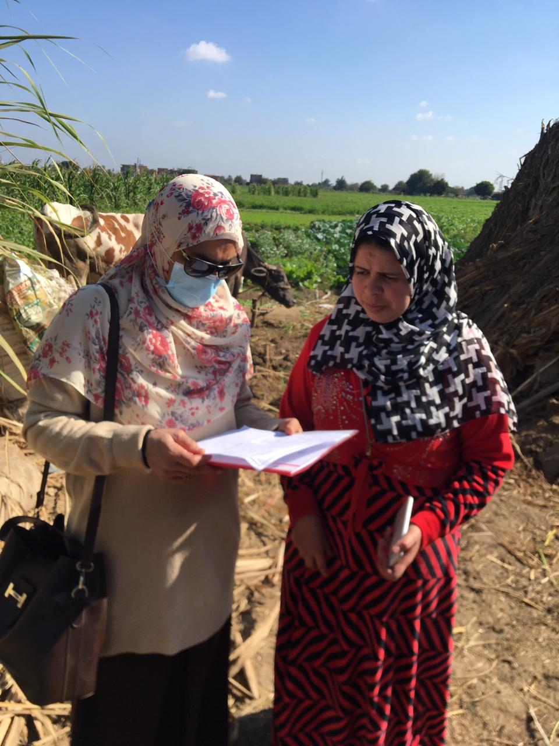
11 - التمكين وتكافؤ الفرص
بلغت نسبه السيدات التى استفادت من المشروع ( 42% ) من اجمالى اعداد المستفيدين بإجمالى 70 مشروع رى حديث
تخصيص سعر الفائدة للمرأة المعليه 4% ضمن مشروعات المموله من صندوق التنميه المحلية
ونستهدف صغار المزارعين والفلاحين بمحافظة المنوفية مع التركيز على تعظيم اعداد السيدات المشاركة فى المشروع

Slide 15
عناصر التطوير لمواجهة التغيرات المناخية لتحقيق الاستدامة
1-الاستدامة للمشروع (اعادة الاقراض لمشروعات اخرى والبحث عن مصادر جديدة للتمويل ) مع تطبيقة على باقي المراكز على مستوى محافظة المنوفية .
2 – تصميم تطبيق إلكتروني لتقديم خدمة مميزة للمواطن و دعم متخذ القرار وحوكمة الاجراءات لربط الالكترونى
3-استخدام التطور التكنولوجي من خلال التطبيقات (الهاتف المحمول ، تطبيقات الويب ، نظم المعلومات الجغرافية)

Slide 16
12 - معايير التطوير الخاصة بمشروع الرى الحديث لربط المكون الذكى بالمكون الاخضر
المعايير التي بدأنا العمل عليها وتطبيقها
الاستدامة للمشروع من خلال تعميم منظومة الرى الحديث فى (7 ) مراكز على مستوى المحافظة باقى مراكز المحافظة
انشاء تطبيق الكتروني لربط بين المراكز والديوان العام لتبسيط الاجراءات
القيام بحملة إعلانية عن المشروع وذلك لزيادة عدد المستفيدين من المشورع والتعريف بالمشروع علي أوسع نطاق لتحقيق الاستفادة القصوي لاكبر عدد ممكن
انشاء منظومة إلكترونية بنظم معلومات جغرافية GIS لربط البيانات الوصفية بالبيانات المكانية ميدانيا بصورة الكترونية باستخدام برامج جمع البيانات الجغرافية وبإستخدام بعض تطبيقات الهاتف المحمولة المجانية

Slide 17
13 - الاسباب المحتمله
دعم 171 مزارع ماليا لتنفيذ المشروع حتى الان وتوسيع قاعدة المستفدين من مشروع اقراض الاسرفى ظل عدم قدرة صغار المزارعين علي تمويل تحويل اراضيهم الي الري بالتنقيط
سهوله القيام بالاعمال الزراعية مثل خفض العمالة اللازمة لإزاله الحشائش وتجهيز الارض وتقليل المدة الزمنيه للرى
زيادة الإنتاجية المحصولية للفدان بنسبه 30% مما يؤدى الى رفع مستوى معيشه المزارع من خلال زيادة ربحيته

Slide 18
أثر المشروع الاقتصادي
رفع كفاءة النشاط الزراعى فى الهيكل الاقتصادى لمحافظة المنوفيه من خلال : -
تحسين دخل الاسرة ورفع مستوى المعيشه بدعم 171 مزارع ماليا لتنفيذ المشروع حتى الان وتوسيع قاعدة المستفدين من مشروع اقراض الاسرفى ظل عدم قدرة صغار المزارعين علي تمويل تحويل اراضيهم الي الري بالتنقيط.
الحفاظ على كفاءة الأرض الزراعية و الاستغلال الكامل للمساحة.
تخفيض سعر الفائدة من 7% الى 5.5% ورفع القيمه التمويليه للمشروع الى ( 24 الف جنيه ) لمشروعات الرى الحديث فقط.

Slide 19
الاثر الاجتماعي للمشروع
رفع مستوى معيشه المزارع من خلال زيادة ربحيته عن طريق زيادة الإنتاجية المحصولية للفدان بنسبه 30%
سهوله القيام بالاعمال الزراعية مثل خفض العمالة اللازمة لإزاله الحشائش وتجهيز الارض وتقليل المدة الزمنيه للرى .
الحفاظ على الصحة عن طريق تقليل استهلاك الاسمدة والمبيدات .
الدعم الحكومى للمزارعين

Slide 20
الاثر البيئي للمشروع
• الحد من استخدام الأسمدة والمبيدات الضارة
• خفض كميه المحروقات من الحشائش الضارة.
• ترشيد الطاقة وانخفاض الوقود المستخدم فى ماكينات الرى التقليدية
• كفاءة المحاصيل الزراعية بإنتاج محاصيل خاليه من الامراض.
• رفع كفاءة استخدام المياه إلى حوالي 85-90%
• توفير أكثر من 55% من كمية المياه المقدمة بالطرق التقليديه

Slide 21
المزراعين فى القرى والوحدات المحليه .
مسؤليى التنميه فى الوحدات .
تجارة ادوات الرى الحديث .
ادارات الحسابات على مستوى المحافظة و المراكز .
مديريه الرى بالمحافظة
14 - اصحاب المصلحة
والعناصر اللازمة لتحقيق نتيجة مقبولة
توعيه المواطنين بصورة أكثر بالفكرة والسبب الداعى للتحول على النظم الحديث للرى .
توفير الدعم المالى للمشروع لزيادة اعداد المستفيدين .واحداث تطوير جذرى فى اسلوب العمل
حملة دعاية لترويج المشروع عن طريق عرض فيديو توضيحي لأهمية المبادرة والتحضر للأخضر على وسائل التواصل الاجتماعي والمواقع الرئيسية للمحافظة وشاشات العرض الاعلانية على مستوى شاشات المحافظة

Slide 22
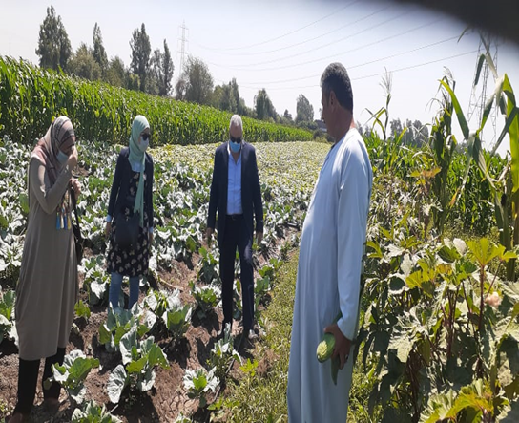
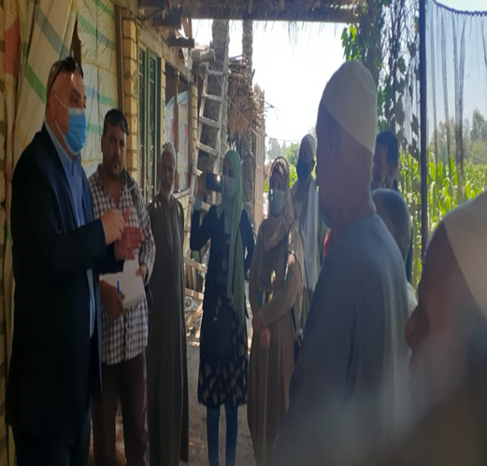
الدعاية والاعلان
عن طريق حملة إعلانية عن المشروع وذلك لزيادة اعداد المستفيدين من المشروع والتعريف به على أوسع نطاق لتحقيق الاستفادة القصوي لاكبر عدد ممكن
توعيه المواطنين بصورة أكثر بالفكرة والسبب الداعى للتحول على النظم الحديث للرى
حملة دعاية عن طريق عرض فيديو توضيحي لأهمية المبادرة على وسائل التواصل الاجتماعي والمواقع الرئيسية للمحافظة وشاشات العرض الاعلانية على مستوى شاشات المحافظة .
(فديو يوضح تركيب البانر الخاص بالدعايه للمشروع )

Slide 23
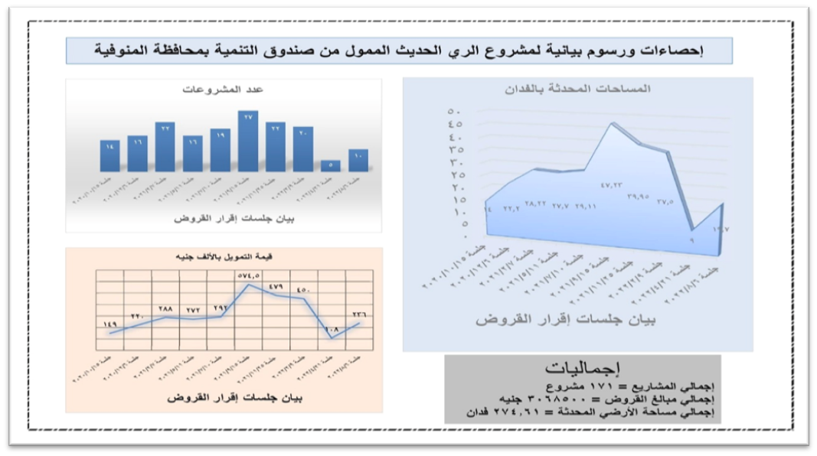
15 - الأدوات التحليلية المستخدمة في تحليل الفكرة
1- تم رسم خرائط للمراكز المنفذ بها المشروع باستخدام برامج GIS.
2- استخدام برنامج الاكسيل لتحليل السبب والاثر والرسوم البيانيه

Slide 24
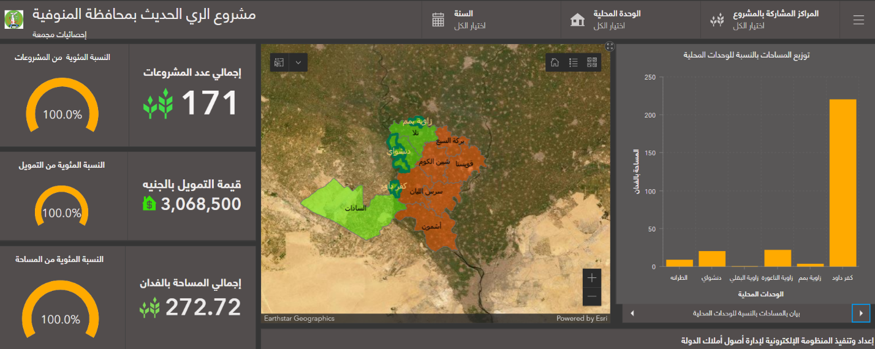
وسيتم عرضه نهاية العرض للمشروع dashboard شكل يوضح

Slide 25
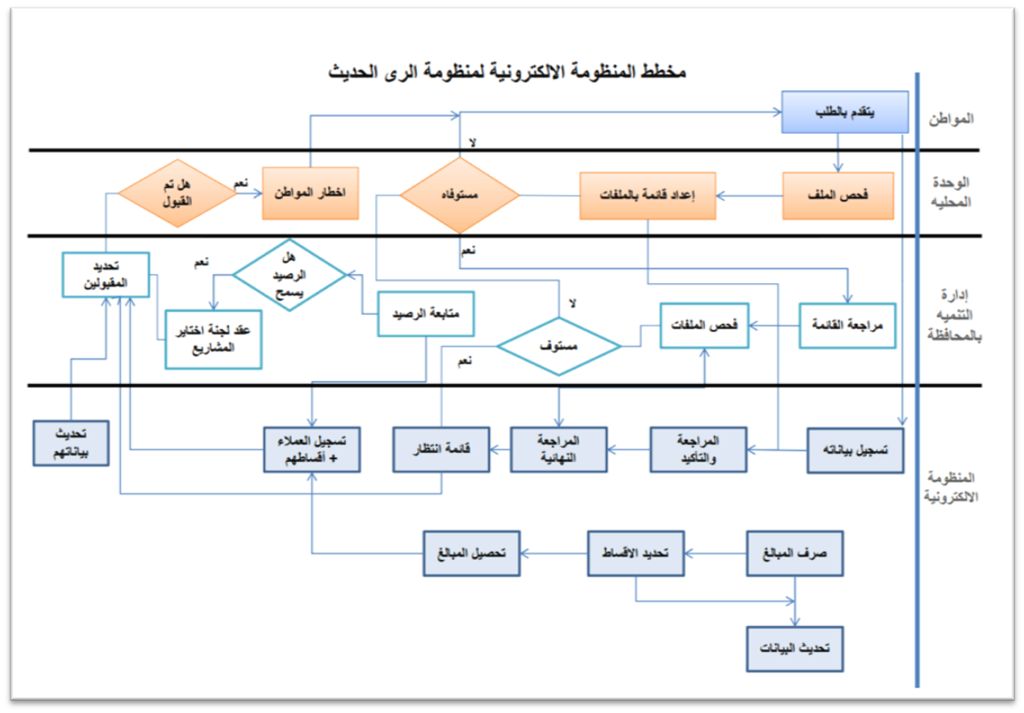
انشاء تطبيق الكتروني لربط بين المراكز والديوان العام لتبسيط الاجراءات
بالتعاون مع ادارة التحول الرقمى
عمل جلسات لمناقشة دورة عمل تقديم الطلب داخل الوحدة المحلية
تخطيط وتصميم وانشاء قواعد البيانات
انشاء الForms وكتابة الأكواد البرمجيه
تدريب العاملين بالمراكز على التطبيق
عمل التقارير المطلوب استخراجها من المنظومة بناء علي البيانات

